Slide 1

本文衍生自維基百科
程式人
用十分鐘瞭解
《人工智慧的那些問題與方法》
(函數優化、爬山演算法與模擬退火法)
陳鍾誠
2016年3月14日

Slide 2
《人工智慧》這個詞
聽起來就很高級！

Slide 3
所以、很多人會覺得
人工智慧的問題一定很難！

Slide 4
但是、真的那麼難嗎？
其實不一定！

Slide 5
很多人工智慧的問題
其實都很簡單！

Slide 6
但是、研究者為了
讓它看起來高級一點
總是寫了一大堆數學！

Slide 7
這讓它看起來
好像真的很難！

Slide 8
其實、那些數學
我我大部分都看不懂！

Slide 9
那怎麼辦？

Slide 10
沒關係
我們有直覺！

Slide 11
所以
在這次的十分鐘系列中！

Slide 12
我要告訴大家

Slide 13
如何用直覺理解
人工智慧的那些理論！

Slide 14
首先、讓我們看看
到底人工智慧研究的
是那些問題？

Slide 15
基本上
就是要讓電腦具有和人類差不多的能力！

Slide 16
問題是
到底人類有哪些能力？

Slide 17
這個問題應該不難

Slide 18
因為你和我都是人類

Slide 19
我們人類
有五官：會《聽說讀寫》
有四肢：會《走唱跑跳》
有大腦：會《思考決策》

Slide 20
所以
電腦要有智慧，就要能模擬這些功能！

Slide 21
但是、這看起來很難！

Slide 22
不過、有時候很簡單

Slide 23
例如、你問一個小孩
請問你要一支棒棒糖還是兩支
這件事情電腦應該也能回答！

Slide 24
但是、如果你問另一個小孩
請問你要被藤條打一下還是兩下？
這件事情應該也很容易決定！

Slide 25
這些問題
都有一個共同的特性

Slide 26
就是有好壞

Slide 27
人工智慧的核心問題
就是要判斷哪個好哪個壞？

Slide 28
換句話說

Slide 29
所有人工智慧的問題
都可以視為一種《優化問題》

Slide 30
尋找好的
放棄不好的！

Slide 31
最簡單的一種人工智慧問題
就是函數的優化問題！

Slide 32
舉例而言

Slide 33
如果你想找17的平方根
那你應該怎麼找呢？

Slide 34
其實、這個問題
我好像不知道怎麼解？

Slide 35
不過、如果你給我電腦
讓我寫個程式！

Slide 36
我就可以
輕易地給你解答！

Slide 37
怎麼解呢？

Slide 38
想法很簡單

Slide 39
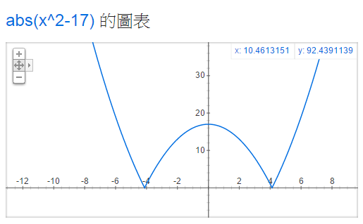
讓我們先看看下列圖形

Slide 40
您會發現
abs(​x^​2-​17)這個函數，有兩個最低點，通常我們認為平方根是正的那個！

Slide 41
所以、如果我們從x=0開始
只要一直往右走，那麼將會發現，函數 f(x) = abs(x^2-17) 的值
一開始會越來越小，等到過了最低點之後，就會變成越來越大！

Slide 42
於是、我們只要一直向右走
直到左右兩邊的函數值都比我大的時候，就代表了我們已經找到17的平方根了！

Slide 43
很多問題
表面上看起來
  並不是《優化問題》
  甚至不是《算分數》的問題
但是最後都可以轉為《算分數》的問題
  然後用電腦來解決！

Slide 44
像是、人工智慧中的
語音辨識、影像辨識、醫學診斷
電腦下棋、路徑規劃、機器人移動
甚至是機器翻譯、自然語言理解等等
最後都可以變成《計算分數的優化問題》，這樣才能夠用電腦進行計算並尋找解答！

Slide 45
所以、要學習人工智慧
首先要能處理《優化問題》

Slide 46
處理優化問題的方法中
最簡單應該就是《爬山演算法》了！

Slide 47
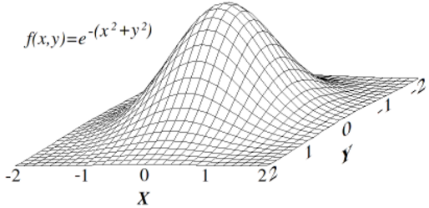
所謂的爬山演算法
就是讓程式一直往上爬的方法

Slide 48
你只要看到旁邊的點比現在的位置高
就往那邊爬 …

Slide 49
直到你發現
四面八方都比你低，再也爬不上去了
此時代表你已經位於山頂上了

Slide 50
於是乎、你找到了一個不錯的點
雖然不是世界最高，但是也算本地最高點了！
這就是所謂的區域最佳解。

Slide 51
奇怪
圖中的那點不就是《世界最高點》嗎？

Slide 52
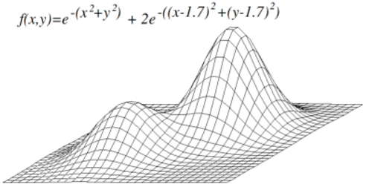
有可能、但是如果看遠一點
也有可能會像這樣

Slide 53
這就叫做
一山還有一山高囉！

Slide 54
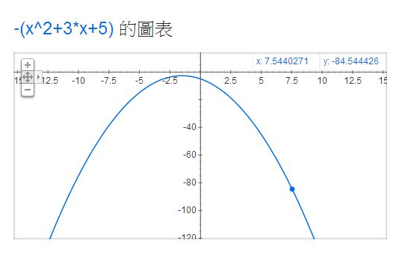
歐！對了
這種方法，不只可以用來找最高點！

Slide 55
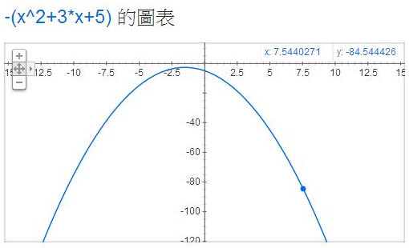
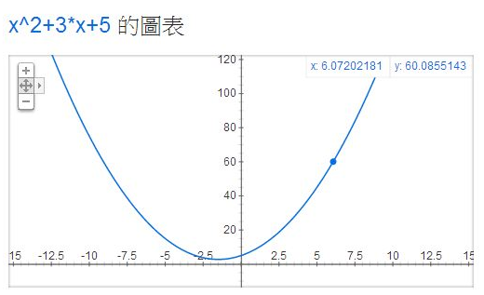
也可以用來找最低點
只要你將目標函數乘上-1就行了！
-1*f(x)

Slide 56
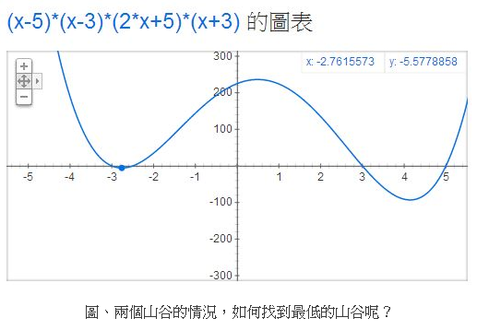
當然、這種方法
有時找不到真正的最高點(或最低點)！
假的最低點
不過如果多試幾次，從不同地方開始，那麼就有可能找到更好的區域低點，甚至是最低點！

Slide 57
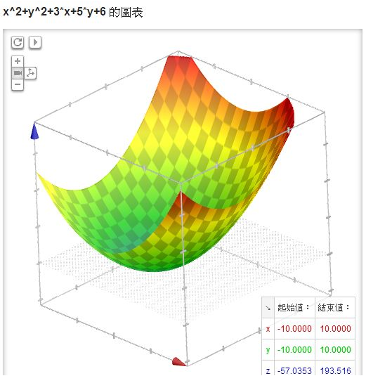
對於那種只有一個最低點的連續函數而言
不管函數有幾個維度，都可以輕易地找到最高點(或最低點)

Slide 58
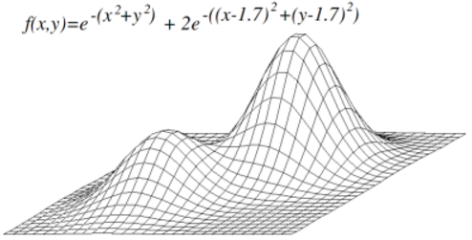
但是如果有很多座山
那就不一定找得到最高點了

Slide 59
雖然如此
但是沒關係！
因為其他方法通常也沒辦法找到最高點，特別在函數非常複雜的時候！

Slide 60
而且
區域最佳解的表現，通常也已經很不錯了！

Slide 61
問題是
我要怎麼把爬山演算法寫成程式呢？

Slide 62
這個問題並不難

Slide 63
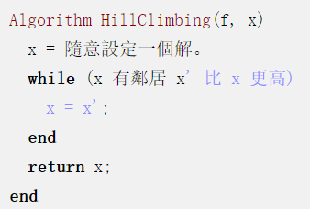
以下是爬山演算法的《算法》

Slide 64
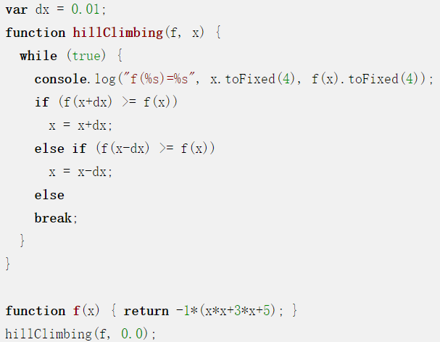
如果寫成JavaScript程式，會像這樣

Slide 65
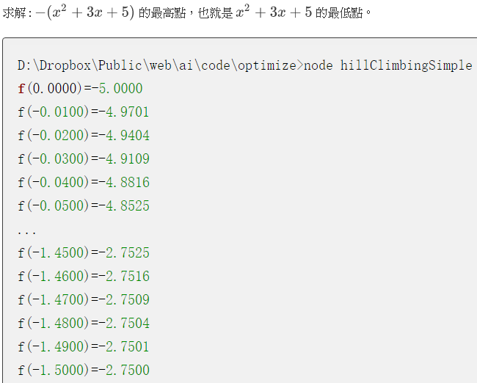
以下是該程式的執行結果

Slide 66
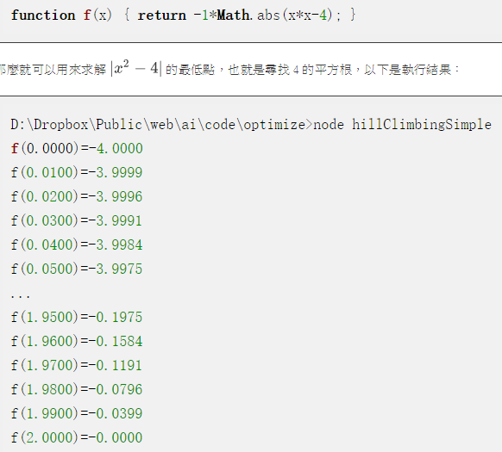
如果把函數換掉，也可以順利執行。

Slide 67
不過上述程式只能處理單變數函數
對於多變數函數，必須處理多變數(維度)的選擇問題
可以用隨機的方式從 n 個變數中取出一個，進行微小調整後，看看是否能變得更好。
如果更好就接受，沒有更好就放棄！
當我們連續嘗試很多很多次(例如一萬次)都沒有變得更好時，就認為已經達到《山頂》，於是輸出解答！

Slide 68
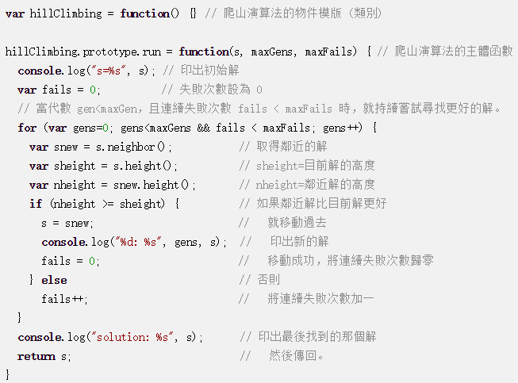
以下是一個通用的
《爬山演算法程式架構》

Slide 69
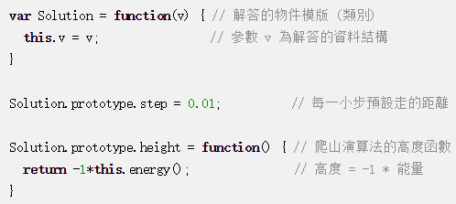
還有通用的《解物件》(Solution)之定義
通常若是尋找高點，我們會用高度height() 代表，
但若尋找低點，我們會用能量 energy() 代表！

Slide 70
有了這個爬山演算法的通用程式架構
我們就可以套用在任何需要優化的問題上
只要你能定義出《高度》或《能量函數》就行了！

Slide 71
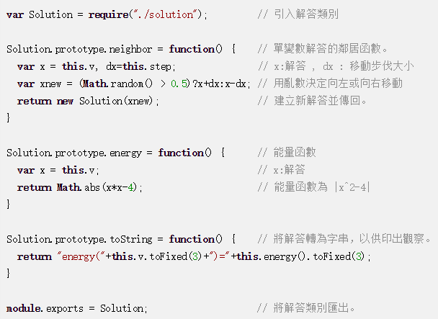
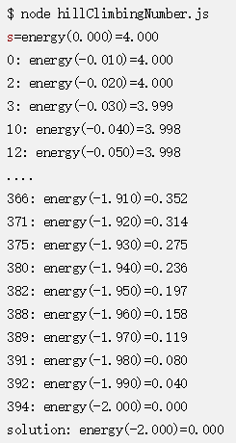
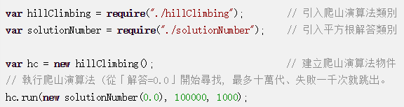
以下是尋找平方根的範例

Slide 72
當然
這個程式也可以用來處理更複雜的問題
只要你能寫出《能量函數》energy()與《鄰居函數》neighbor()就行了！
完整的程式位於 http://ccc.nqu.edu.tw/db/ai/hillClimbingFramework.html

Slide 73
其實、在大部分的情況下
爬山演算法就已經夠好用了！

Slide 74
不過
為了克服《超小山丘》的那種問題，你也可以做一點點修改，讓爬山演算法可以有機會離開那個《無言的山丘》。
這個改良版就稱為《模擬退火法》。

Slide 75
為何稱為
模擬退火法呢？

Slide 76
這是因為有人發現
打鐵煉鋼的時候，如果溫度降得太快，煉出來的鐵就會脆脆的不堅固。
要能煉得好的秘訣是溫度要慢慢降，然後一直敲一直打，這樣打出來的鐵才會夠堅固，成為寶刀或寶劍

Slide 77
如果模仿這種想法
在爬山演算法的相反版，也就是《下山演算法》當中，用《能量》的概念來取代《高度》，那麼整個爬山的過程就反過來變成在尋找能量的最低點。
這時如果加入溫度的概念，讓這些鐵原子在溫度高的時候可以比較自由的亂動，等到溫度慢慢降低之後才逐漸固定下來，這樣打出來的鐵，原子的排列就會比較整齊，也就會比較堅固。

Slide 78
模仿這種鐵原子慢慢降溫穩定過程的機器
稱為《波茲曼機》
而模仿單一鐵原子震動或移動，然後慢慢隨溫度下降而減少變動，逐漸固定下來的行為，就是《模擬退火法了》

Slide 79
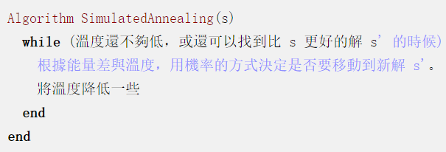

以下是《模擬退火法》的演算法

Slide 80
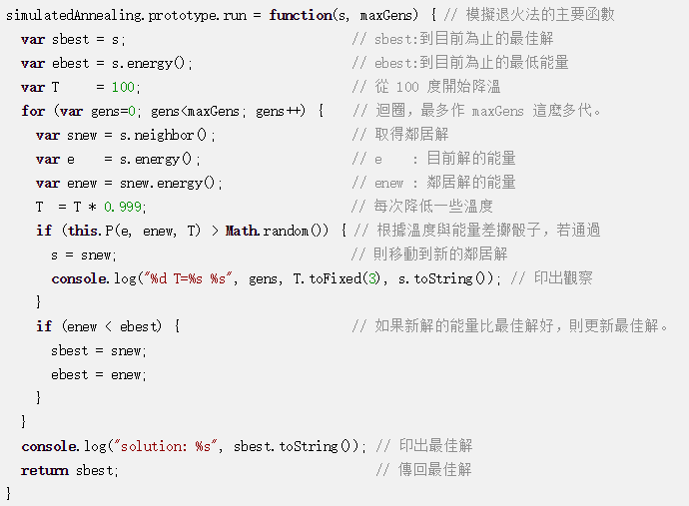
如果寫成程式，就會像這樣

Slide 81

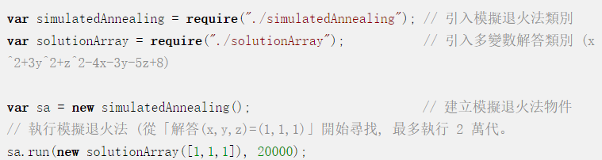
當我們用上述《模擬退火法》模組
尋找函數 的最低點時，可以寫出下列主程式。
完整的程式位於： http://ccc.nqu.edu.tw/db/ai/simulatedAnnealing.html

Slide 82
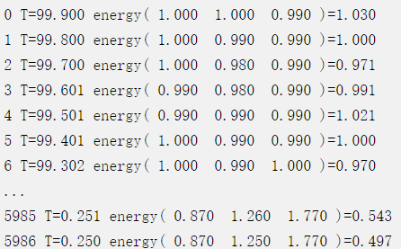
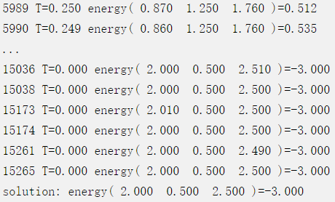
其執行結果如下
您會發現解答(x=2,y=0.5,z=2.5)
正是函數
的最低點！
其能量值為-3，
也就是函數f(x,y,z)的值。

Slide 83
這種優化方法
看來好像只能解單一函數的優化
但事實上，爬山演算法和模擬退火法
  連《方程組的優化》也通常能解！

Slide 84

舉例而言、如果你想解下列方程組
除了用國中時所學的消去法之外，也可以用上述的《爬山演算法》或《模擬退火法》來解。
只要把能量函數設為下列函數就行了。
  (2x+y-8)² + (x+y-6)²

Slide 85
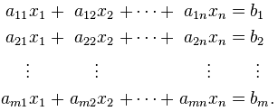



同樣的、這種方法也能求解更複雜的方程組
包含線性方程組
與非線性方程組

Slide 86

甚至也能用於求解《微分方程組》
只是不一定有辦法找到完全符合條件的解答而已！

Slide 87
當然、尋找這些函數
的最佳解或方程組的解答
感覺並不太像是《人工智慧》的問題
反而比較像是《數值分析》或《科學計算》的問題！

Slide 88
但是、天底下的知識
幾乎都是相關聯的
而且常常能夠一通百通！
只要學會一招，通常就夠用了。

Slide 89
舉例而言
對於演算法中的《最小擴展樹》或《旅行推銷員》等問題，其實也都是在找某些數值最小
因此當然也能用《爬山演算法》或《模擬退火法》來求解！
只是在這些問題上對於《鄰居》的定義不一樣，還有《能量函數》也有所不同而已！

Slide 90
甚至
對於《手寫辨識》等人工智慧上的問題，只要你能定義出《兩個手寫字相似程度》的數學函數。
那麼就可以用《爬山演算法》來求解此類問題，只是找到的解不一定會是最好的而已！

Slide 91
甚至、對於《影像和語音辨識》問題
只要能定義兩個影像或語音的相似程度，也能夠用《爬山演算法來求解》找出最相似的語音(通常就是正確解答)。
不過這種相似函數很難直接用人腦定義出來，通常必須要先進行某些特徵抽取後才有辦法計算相似度。

Slide 92
而對於《機器翻譯》的問題
只要你能定義《中文語句》和《英文語句》之間的意義相似度
那麼給定某個《英文語句》，你只要能從《所有可能的中文語句》裏，挑出與該英文語句意義最相似的一句話出來，這樣就完成了翻譯動作。
只是《中文語句通常有無限多》，不過我們可以先用《逐字對譯》的方式，取出所有可能的候選中文字詞，然後再進行排列組合，這樣就不會因為《中文語句無限多》而無法列舉了！

Slide 93
還有電腦下棋的問題
其實也只是在尋找一個有效評估盤面好壞的《盤面評估函數》
然後每次下子時，都是從所有可能的下法當中，尋找對方最不利的下法，讓對方難以得勝，讓我方盡可能獲勝而已！

Slide 94
不過
雖然人工智慧的問題都是優化問題

Slide 95
但是每一種方法的適用性卻有所不同

Slide 96
有些方法在某些問題上會表現得比較好
因此我們必須選擇解決該問題的適當方法。

Slide 97
除了爬山演算法
還有模擬退火法之外

Slide 98
還有很多其他方法

Slide 99
像是
模仿鳥類的《粒子群演算法》
模仿螞蟻的《蟻群演算法》
模仿DNA兩性生殖的《遺傳演算法》
純粹用亂數統計的《蒙地卡羅法》

Slide 100
以上這些從大自然模仿而來的方法
通常被歸類為《軟計算》方法
因為這些方法可以到處套用，很有彈性，所以很軟 …

Slide 101
這些軟計算方法
和爬山演算法之間的差異
除了粒子比較多之外
通常《鄰居》的定義也不太一樣

Slide 102
像是遺傳演算法GA
下一代的DNA就是由父母交配後的結果
其鄰居的搜索空間很大
GA適用在兩個好的父母會生出好的子女之問題上，也就是要有《好的片段會組成好的整體》之特性
父DNA
母DNA
子DNA

Slide 103
而蒙地卡羅法
則是用亂數統計來估計某函數
的一種方法

Slide 104
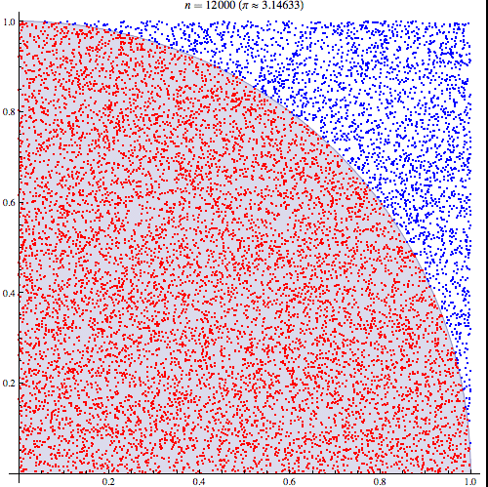
例如你想計算圓面積或π值
那麼可以用大量
的亂數，經由統計
計算出圓與方形
的比例，進而計算
圓面積。

Slide 105
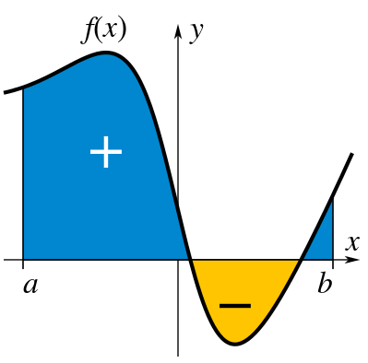
當然、蒙地卡羅法
也可以用來
計算微積分中
的函數面積

Slide 106
甚至在下電腦圍棋的AlphaGo程式上
也用了蒙地卡羅樹狀搜尋法
來尋找下一子圍棋的好下法

Slide 107
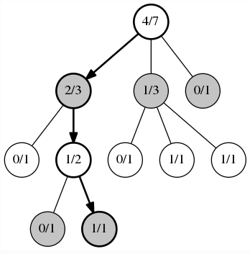
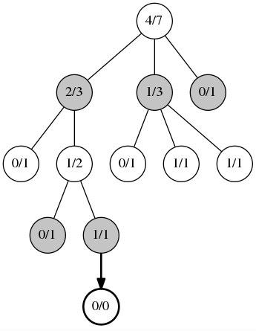
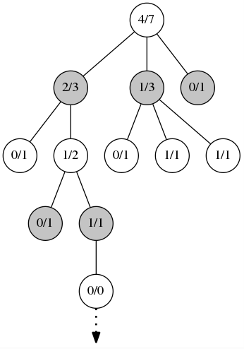
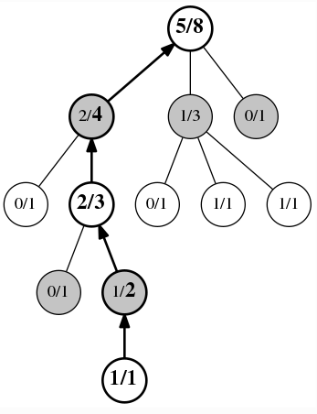
以下是《蒙地卡羅對局搜尋法》(MCTS)
的一個搜尋擴展範例
1. 選擇上界UCB
最高的一條路
直到末端節點
2. 對該末端節點
進行探索(隨機
對下，自我對局)
3. 透過自我對局，
直到得出本次對局
的勝負結果
4. 用這次的對局結果，
更新路徑上的勝負統計
次數！
說明：上圖中白色節點為我方下子時的《得勝次數/總次數》之統計數據，
灰色的為對方下子的數據, 本次自我對局結束後，得勝次數與總次數都會更新！

Slide 108

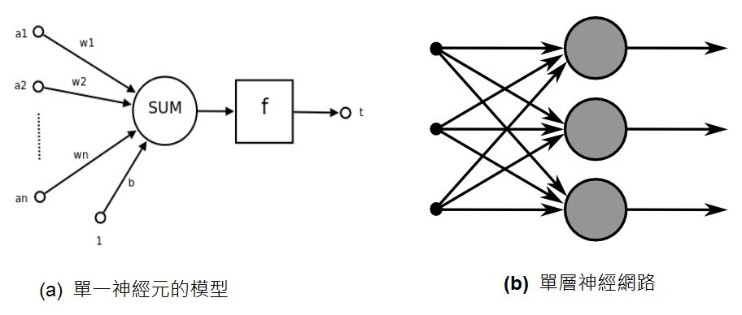
另外、人工智慧領域裡常用的
《神經網路》學習模型
也只是在優化《錯誤率》這個《能量函數》而已。

Slide 109
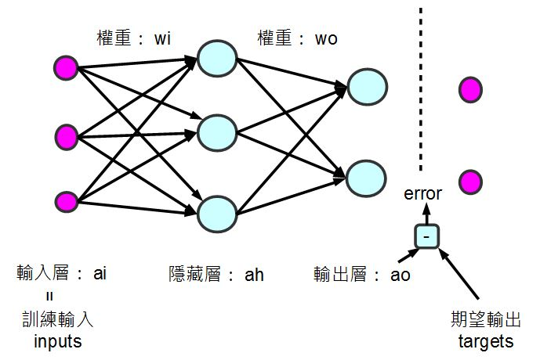
而神經網路中著名的
《反傳遞學習算法》

Slide 110
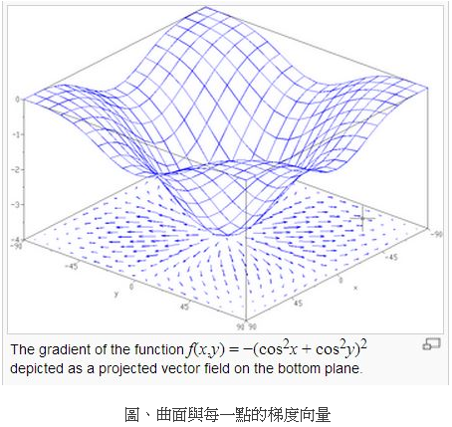

也只是用《梯度下降法》
在尋找《降低錯誤能量》
的神經權重之組合而已

Slide 111
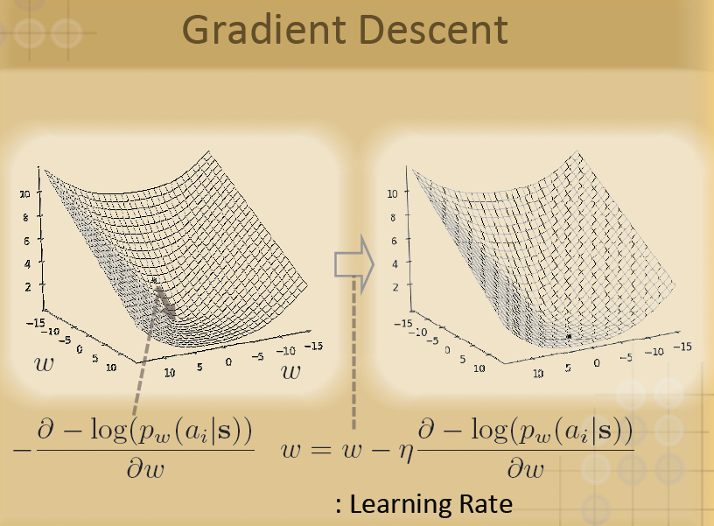
那個梯度，就是斜率最大的方向指引

Slide 112
最近很紅的《深度學習》技術
Deep Learning
其中所使用的《捲積神經網路》
  (Convolutional Neural Network)
  也只不過是將《反傳遞神經網路》的中間層稍微改變了一些而已！

Slide 113
有關神經網路的議題
以及最近因為AlphaGo大戰《李世石》引發大家對《捲積神經網路》與《深度學習》強烈好奇的問題，就讓我們留待下次的《十分鐘系列》再來探討了！

Slide 114
以上
就是我們今天的十分鐘系列！

Slide 115
希望
您已經學會了
  爬山演算法
  各種優化算法
  還有關於人工智慧的基本概念

Slide 116
我們下次見囉！

Slide 117
Bye bye!

